Slide 1
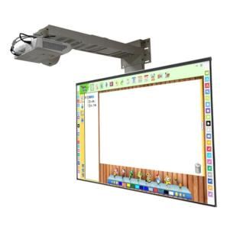
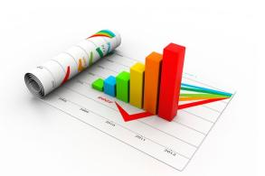
Современные средства и способы визуализации учебной информации: дань моде или необходимость
Пузиновская С.Г., учитель информатики квалификационной категории «учитель-методист» ГУО «Средняя школа №4 г.Дзержинска»

Slide 2
В развитии языка цивилизации с некоторых пор произошел невидимый переворот: переход от цивилизации текста к цивилизации изображения.
В.Д. Паронджалов, руководитель лаборатории «Учебник XXI века»

Slide 3
Образовательный процесс строится на передаче информации, поэтому многие ученые обращали внимание на роль наглядного представления информации в обучении.
Б.Г. Ананьев и А.Н. Леонтьев высказывали идеи о тесной связи использования особой наглядности в процессе формирования понятий и развитием внутренних идеальных психических процессов обобщения, абстрагирования, систематизации и т. п.
Л.В. Занков исследовал влияние использования графической наглядности на развитие мышления учащихся и овладение ими теоретическими знаниями, способы сочетания наглядности и слова учителя и выявил наиболее эффективные из них для активизации мыслительной деятельности учащихся.
Л.Я. Зорина раскрыла связь между применением схематической наглядности и систематичностью знаний учащихся.
Н.С. Рождественский и Т.Г. Рамзаева считали, что широкое использование схем, таблиц, выделение языкового материала шрифтом, цветом, особыми значками приобретают большое значение на всех этапах обучения и особенно при обобщении.

Slide 4
Наглядность – «золотое правило дидактики»

Slide 6
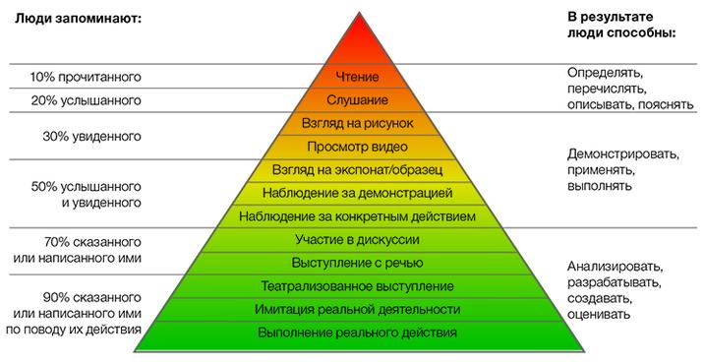
Профессор Государственного университета в штате Огайо Эдгар Дейл в конце шестидесятых годов прошлого века экспериментировал с разными способами подачи материала. Результаты он оформил в виде картинки, названной «конусом опыта Дейла» («Dale’s cone of experience»).

Slide 7
Визуализация (от лат. visualis, «зрительный») – общее название приёмов представления числовой информации или физического явления в виде, удобном для зрительного наблюдения и анализа.
Термин «визуализация информации» впервые появился в работах американских исследователей Робертсона, Гарда и Макинлея в конце 80-х годов прошлого века.
Целью визуализации является передача данных.
Визуализация информации – это процесс представления абстрактных данных в виде изображений, которые могут помочь в понимании смысла данных.

Slide 8
Слагаемые технологии визуализации учебной информации
комплекс учебных знаний
визуальные способы представления знаний
визуально-технические средства передачи информации
набор психологических приемов развития визуального мышления

Slide 9
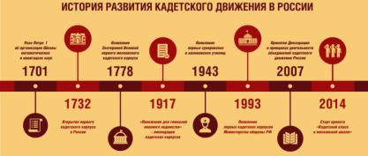
Таймлайн
Временная шкала, прямой отрезок, на который в хронологической последовательности наносятся события.
Используется:
‒ работа с биографиями или творчеством писателя;
‒ формирование у учащихся системного взгляда на исторические процессы;
‒ управление проектами (помогают видеть этапы реализации проекта, сроки его окончания).
(англ. timeline – «линия времени»)

Slide 10
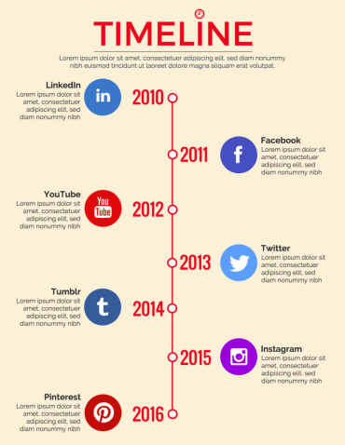
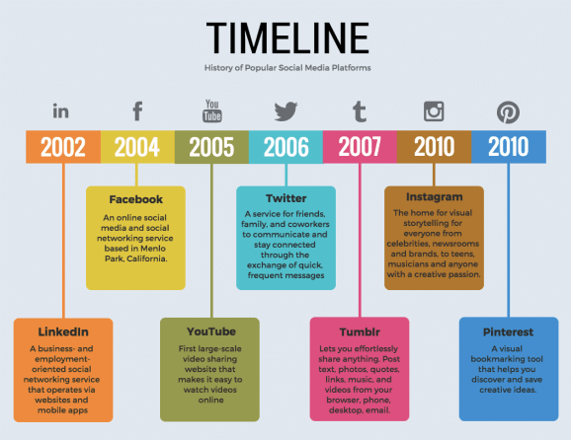
Таймлайн «История появления социальных сетей»

Slide 11
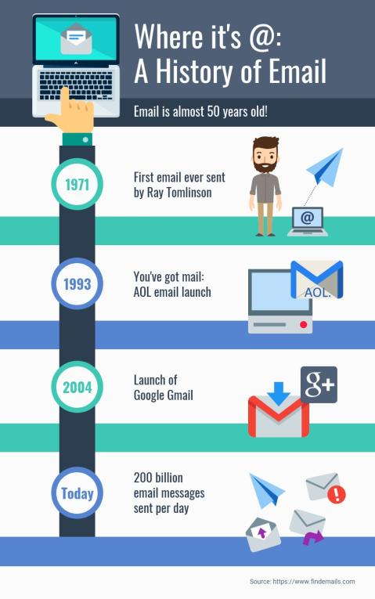
Таймлайн «История развития электронной почты»

Slide 12
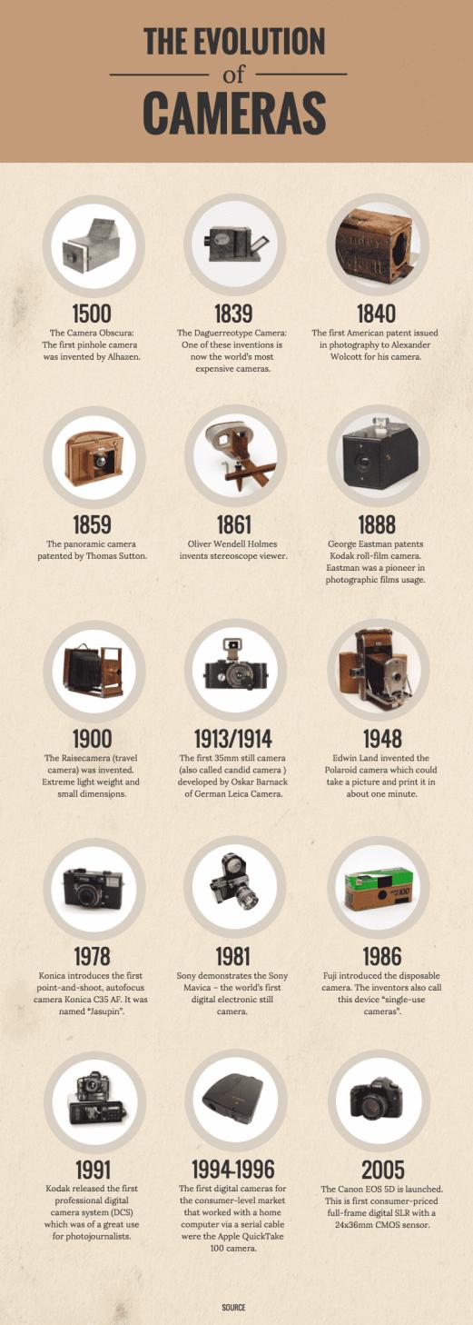
Таймлайн «Эволюция фотоаппаратов»

Slide 13
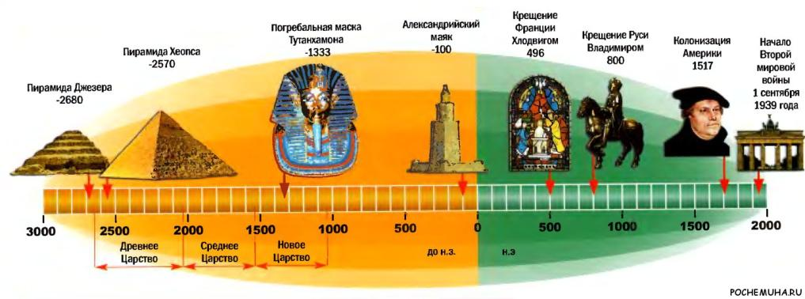

Slide 14
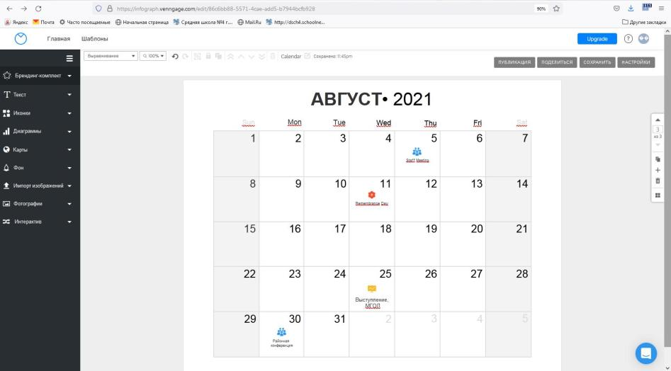

Slide 15
36 примеров таймлайнов, шаблоны и советы по дизайну

Slide 16
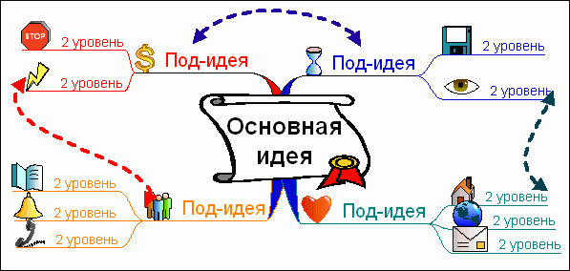
Интеллект-карта
Графический способ представить идеи, концепции, информацию в виде карты, состоящей из ключевых и вторичных тем.
(англ. mind map – карта мыслей, ассоциативная карта, ментальная карта, диаграмма связей)
Интеллект-карта — это способ фиксации мыслей, наиболее похожий на то, как они рождаются и развиваются в нашей голове.
Используется:
‒ инструмент для структурирования идей;
‒ планирование времени;
‒ запоминание больших объемов информации;
‒ проведение мозговых штурмов.

Slide 17
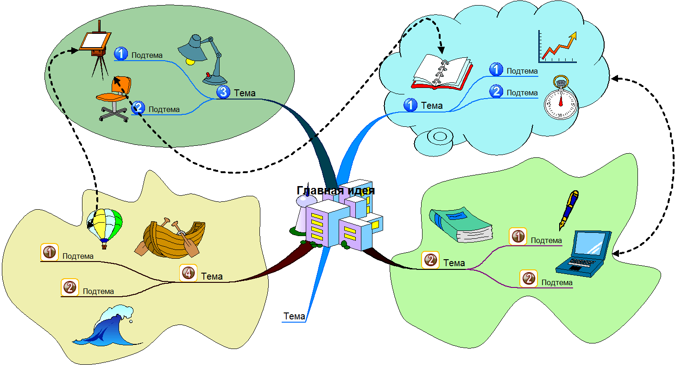
Принцип построения Интеллект-карт

Slide 18
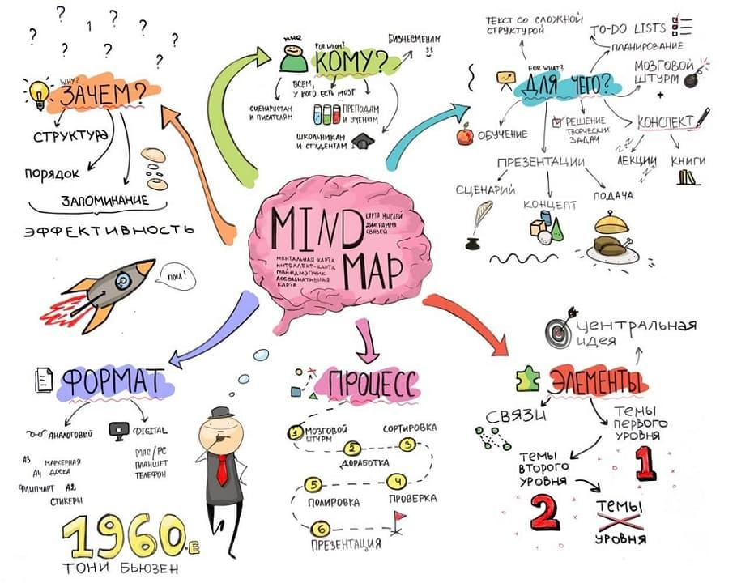
Принцип построения Интеллект-карт

Slide 19
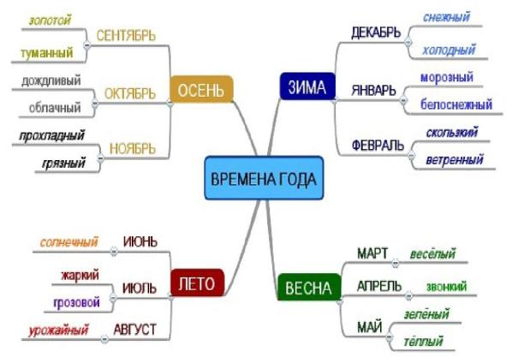
Где составлять Интеллект-карту?
10 приложений для работы с интеллект-картами:
Bubble.us,
Coogle,
FreeMind,
iMindMap,
MindManager,
Mindomo,
Popplet,
Scapple,
SpiderScribe,
XMind.

Slide 20
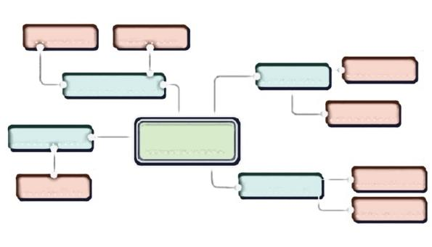
Виды ментальных карт
Схема-иерархия. Главная тема в центре, и от неё идут ветви второго уровня, от них — третьего и так сколько необходимо.

Slide 21
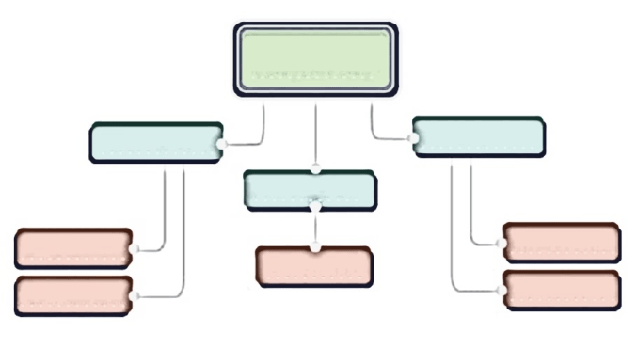
Виды ментальных карт
Блок-структура. Основная мысль располагается сверху, от неё идут ветви второго порядка, которые делятся на третий и далее.

Slide 22
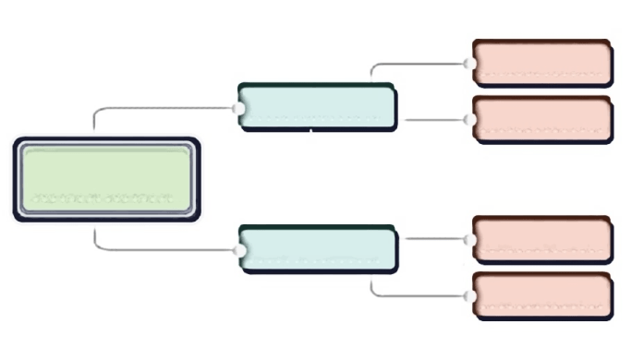
Виды ментальных карт
Рыбья кость. Основная мысль слева, а второстепенные расходятся вправо. Подходит для выстраивания хронологического порядка.

Slide 23
Виды ментальных карт
Сеть взаимосвязей используют для потока мыслей, который располагают на листе в хаотичном порядке. А лишь затем цветами и формами выделяют мысли одного уровня. Например, центральная мысль — красный квадрат, второй уровень — синие треугольники, третий — жёлтые прямоугольники.

Slide 24
Виды ментальных карт

Slide 25
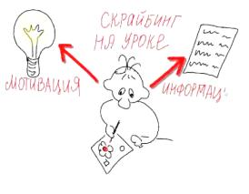
Визуализации информации при помощи графических символов, просто и понятно отображающих ее содержание и внутренние связи.
Выступление в технике скрайбинга – это сопровождение произносимой речи «на лету» рисунками фломастером на белой доске (или листе бумаги). Иллюстрируются ключевые моменты рассказа и взаимосвязи между ними. Создание ярких образов вызывает у слушателя визуальные ассоциации с произносимой речью, что обеспечивает высокий процент усвоения информации
Скрайбинг
(англ. «scribe» –
набрасывать эскизы или рисунки)

Slide 26
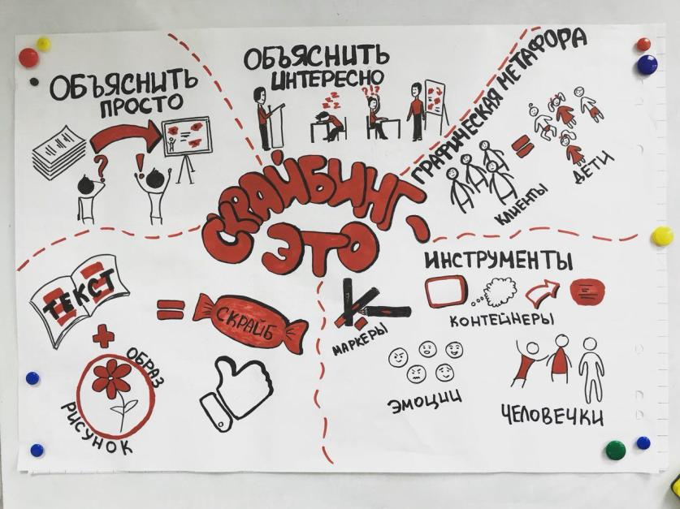

Slide 27
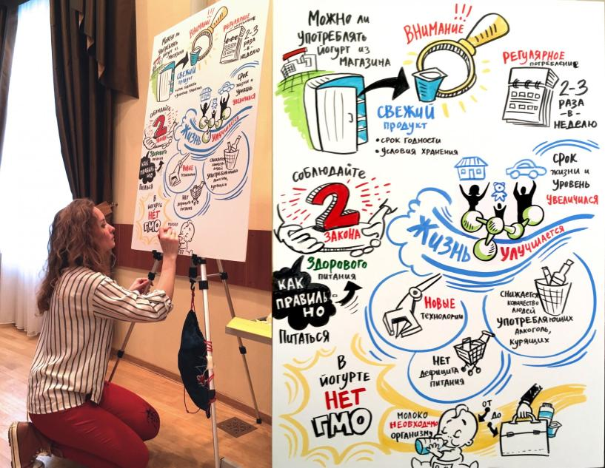

Slide 28
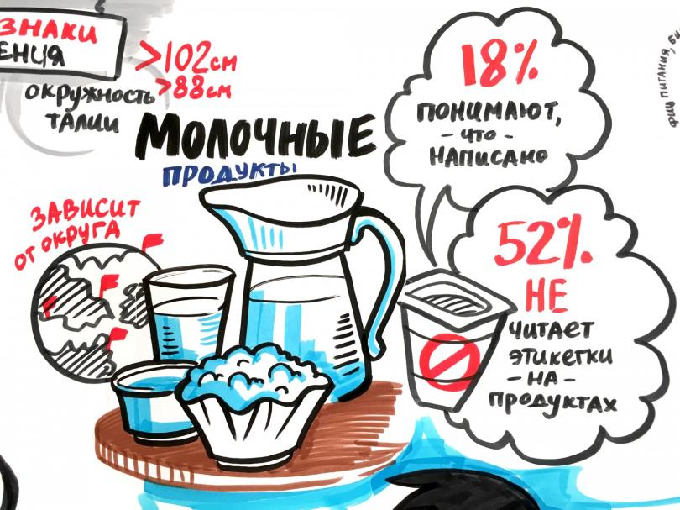

Slide 29
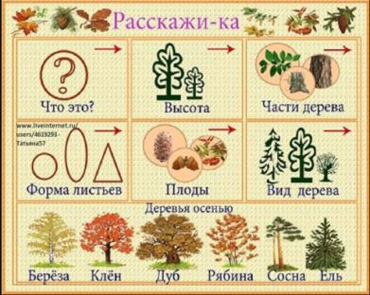
Инфографика
Графический способ подачи информации, данных и знаний.
Принципы:
‒ содержательность;
‒ смысл;
‒ легкость восприятия;
‒ аллегоричность.
Формы:
‒ таблицы,
‒ диаграммы,
‒ графические элементы.
Основная функция инфографики – информировать, представлять большой объем информации в организованном виде, удобном для восприятия.

Slide 31
Виды инфографики

Slide 34
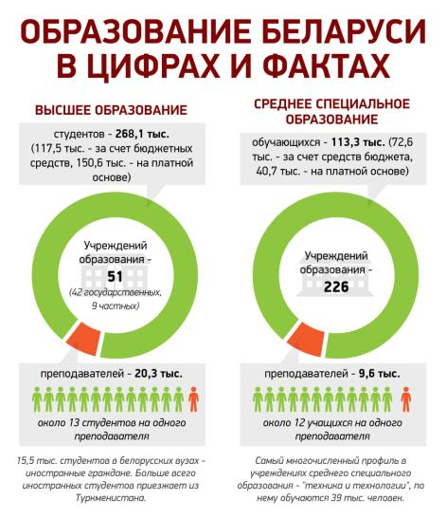
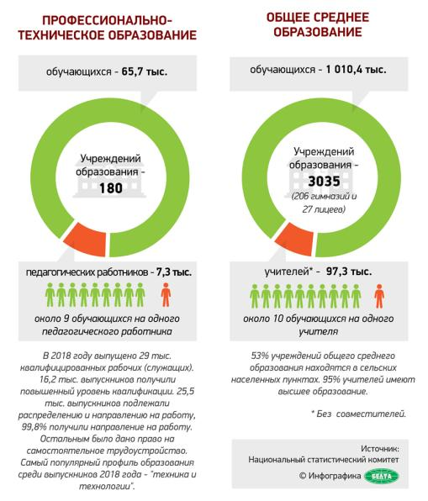

Slide 35
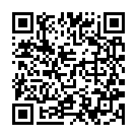
Как создать инфографику?
ТОП-10 сервисов для создания инфографики:
Canva
Visme
Mind the Graph
TimeGraphics
Visually
Easelly
Venngage
Infogram
Piktochart
BeFunky
В образовательном процессе используется инфографика следующих типов:
инструкция;
памятка;
плакат;
путеводитель;
статистика.
http://www.easel.ly/

Slide 36
Сайты с готовой инфографикой
http://ria.ru/infografika – сайт Агентства РИА Новости
http://infogra.ru/ – сетевое сообщество дизайнеров, инфодизайнеров и визуализаторов.
http://mercator.ru/ – сайт компании – Меркатор‖ http://ed-today.ru/infografika – примеры инфографики по проблемам образования.
http://infographics.wciom.ru/ – инфографика Всероссийского центра изучения общественного мнения.

Slide 37
Виды визуализации
Статическая визуализация
Рисунки
Плакаты
Динамическая визуализация
Анимационные фильмы
Схемы
Таблицы
Видео фильмы
Смешанная визуализация
Интерактивные плакаты
Линии времени

Slide 38
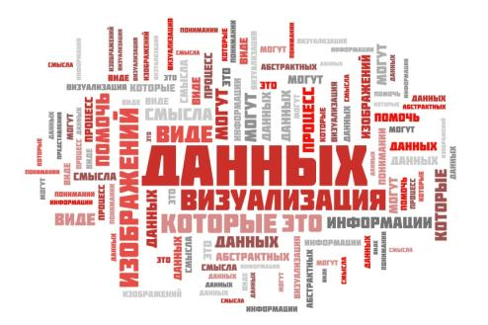
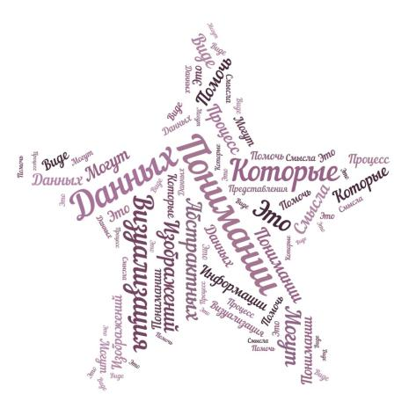

Slide 39
8 бесплатных инструментов для создания интерактивных визуализаций данных без необходимости написания кода

Slide 40
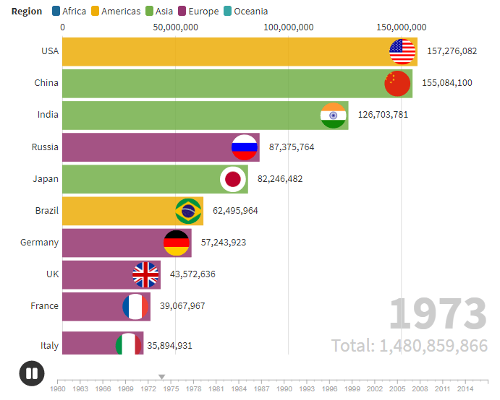
Интерактивная диаграмма «Сведения о численности населения разных стран»

Slide 41
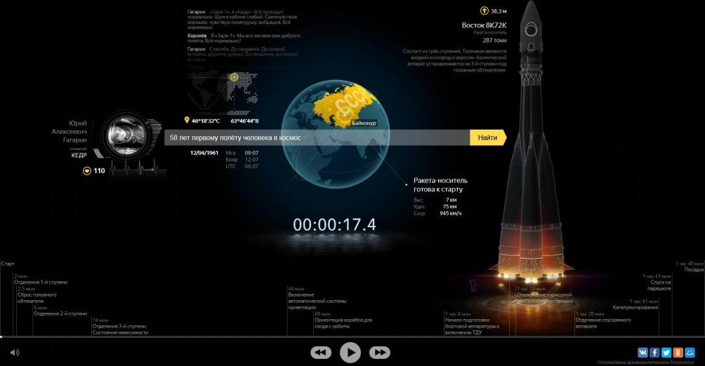

Slide 42
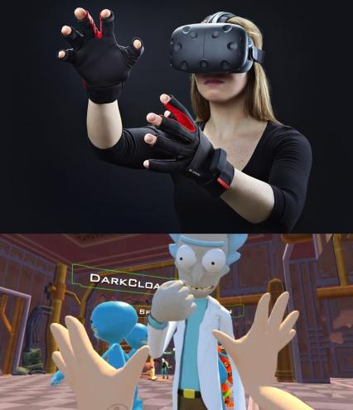
VR
Задача виртуальной реальности — перенести пользователя в полностью искусственно созданный мир. Ее чаще всего используют для проектов симуляции и игр. Именно поэтому максимальный эффект погружения ощущается в специальном шлеме, блокирующем большую часть сигналов извне.

Slide 43
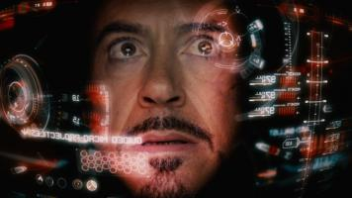
АR
Дополненная реальность — стирает границу между материальными предметами и компьютерной информацией.

Slide 44
Отличия виртуальной и дополненной реальности
Виртуальная реальность
Дополненная реальность
Мир, созданный техническими средствами
Передается человеку через его ощущения: зрение, слух, обоняние, осязание и другие
Визуализирует, дополняет реальный мир
Проецирует и внедряет виртуальные объекты на настоящее пространство (на экране компьютера, смартфона, планшета)

Slide 45
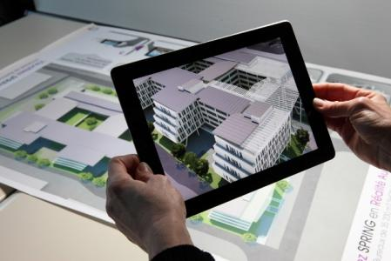
Технология дополненной реальности:
расширяет возможности печатных изданий, позволяя предоставить читателю больше информации, чем печатная поверхность.
Notes:
Нам очень трудно усваивать абстрактные, теоретические вещи, но когда они визуализированы, когда есть упрощение, тогда раскладка сложного процесса через визуализацию — не важно, технологический ли это процесс или биологический, или даже гуманитарный — облегчает запоминание и последующее воспроизведение сложных конструкций по памяти.

Slide 46
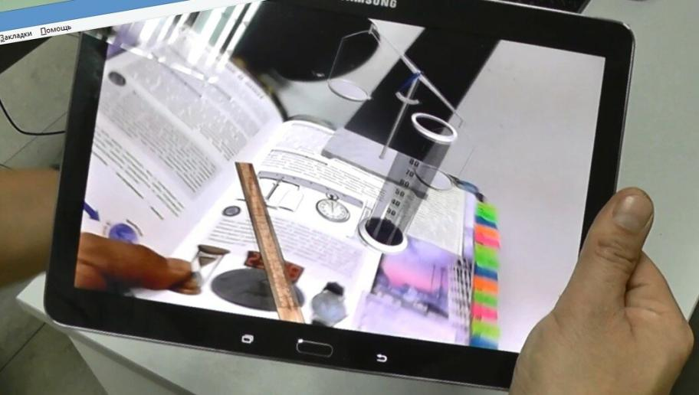
Примеры реализации дополненной реальности в образовании: учебник физики

Slide 47
Не только обучающиеся, но и многие люди плохо воспринимают информацию на слух, часть ее не распознается и теряется, часть воспринимается неверно, сухой монолог быстро утомляет, может вызывать демотивирование обучающихся.
Визуализация подаваемого материала обеспечивает наглядность, четкое восприятие и понимание, возможность многократного обращения к представленной информации, возможность сравнения с предыдущей и последующей информацией.

Slide 48
Преимущества визуализации в обучении:
визуализация помогает учащимся правильно организовывать и анализировать информацию (диаграммы, схемы, рисунки, карты памяти способствуют усвоению больших объемов информации, легко запоминать и прослеживать взаимосвязи между блоками информации);
развивает критическое мышление;
помогает учащимся интегрировать новые знания;
позволяет связывать полученную информацию в целостную картину о том или ином явлении или объекте.

Slide 49
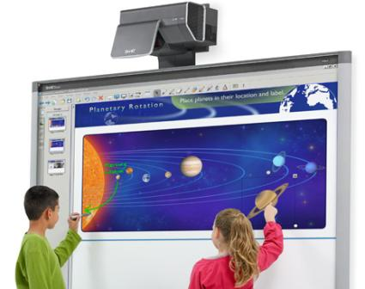
В школьном образовании применяются самые разные виды наглядности. Использование наглядных средств не должно сводится к простому иллюстрированию с целью сделать учебный курс более доступным и легким для усвоения, а быть органичной частью познавательной деятельности учащихся, средством формирования и развития не только наглядно-образного, но и абстрактно-логического мышления.

Slide 50
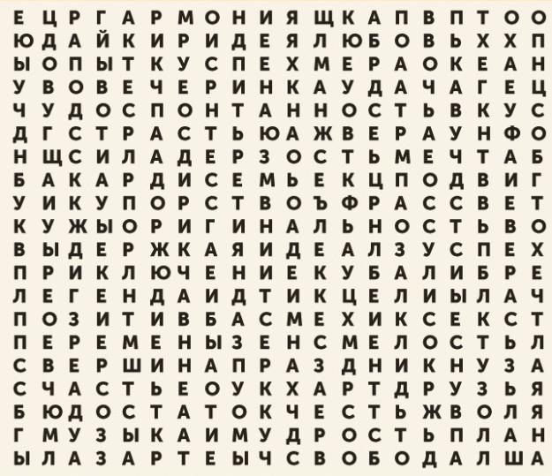
Генератор пожеланий на новый учебный год

